Slide 1
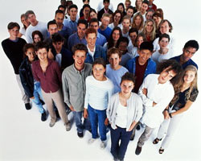
Население Европы (Урок –пресс-конференция) учитель высшей квалификационной категории МАОУ «СОШ №15» Миннебаева Ф.М.

Slide 2
Цель урока: 1. Расширить и углубить знания о населении Зарубежной Европы. 2.Сформировать умение работать с дополнительными источниками знаний. 3. Развивать мышление, свободу общения, готовность к сотрудничеству, творческие способности. 4. Воспитывать познавательный интерес к географии.

Slide 3
Оборудование: «Политическая карта мира», карта «Народы Европы», «Плотность населения мира», визитные карточки европейских стран. Тип урока: Обобщение и систематизация знаний Методы: частично-поисковый, исследовательский.

Slide 4
Введение Население… За этим простым словом таятся судьбы миллионов людей, которые жили сотни, тысячи лет назад. Живут сейчас и будут жить в будущем. Многие понятия, связанные с населением, вам знакомы, например: естественный прирост, рождаемость. Смертность. Плотность, национальный состав, половой и возрастной состав людей, миграция, занятость. Это существенно облегчает нашу задачу- охарактеризовать население Европы. Сегодня вы должны продемонстрировать не только знания. Но и свои творческие способности, умение формулировать и аргументированно высказывать свою точку зрения по демографическим проблемам.

Slide 5
1 ЭТАП. Выступление представителей Европы с сообщениями о своих регионах.

Slide 6
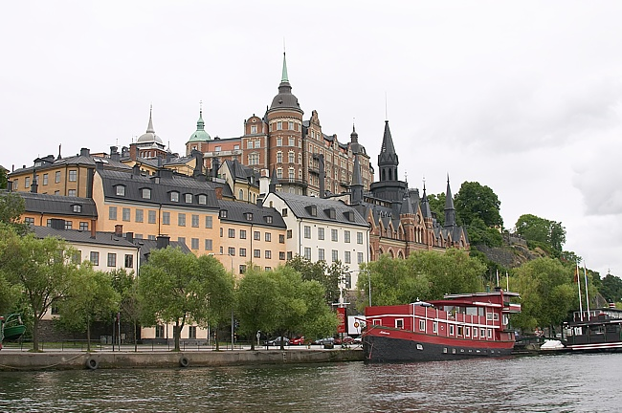
Швеция

Slide 7
Представление региона Северная Европа:
1. Особенностью стран региона является высокий уровень социальной защиты населения. Экономику этих стран можно назвать социальной рыночной.
2.Средняя плотность населения невелика- около 20 человек на км.кв. Продолжительность жизни в странах региона стремиться в 80 годам, весьма преклонный здесь пенсионный возраст. Так, в одной из стран он составляет 67 лет как для мужчин, так и женщин.
3. Почти все страны однонациональные. Так, в Исландии 98,3% населения- исландцы.

Slide 8
Швеция.
Представление страны:
1.Территория страны вытянута с севера на юг почти на 160 км. И частично находиться за Северным полярным кругом.
2. В стране самая большая продолжительность жизни и самая низкая детская смертность Европе.
3. Важнейшими природными богатствами этой страны являются лес и железная руда. В столице этого государства вручают Нобелевскую премию.

Slide 9
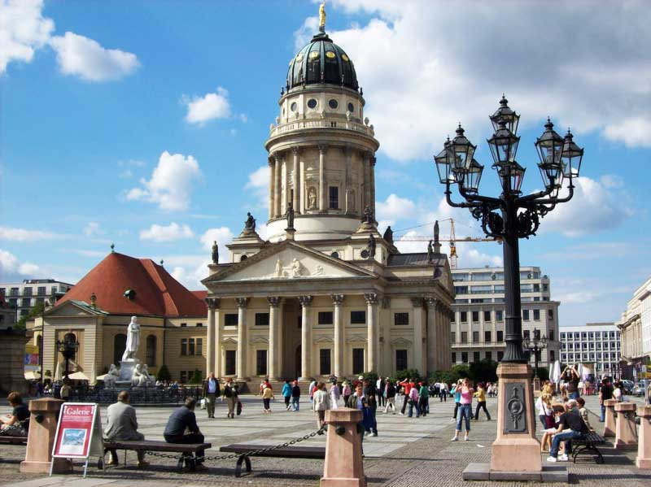
Германия

Slide 10
Представление региона Средняя Европа
1. На регион приходиться четверть запасов каменного угля в Европе.
2. Здесь самая густая сеть городов в Европе, ее каркас создают городские агломерации, их на родине этой формы расселения более 400- это мировой рекорд.
3. Крупнейшие по численности народы в регионе –немцы, французы и англичане.

Slide 11
Германия
1. Страна имеет очень выгодное географическое положение, ее территория несколько напоминает букву «Р», основание которой находиться в центре Европы, а верхняя часть окаймляется водами двух морей Атлантического океана.
2. Хозяйство страны напоминает точно отглаженный механизм, что точность, пунктуальность, бережливость, расчетливость. Если умножить на профессионализм, высокий уровень образования и квалификацию трудовых ресурсов, то вы получите высококачественную, надежную и дорогую продукцию, которой славится во всем мире.
3. Климат мягкий, относительно суровые в горных районах, осадки до 700 миллиметров. Климатические условия способствуют развитию сельского хозяйства и являются одной из причин достаточно разветвленной речной сети. Крупнейшими реками являются Рейн, Везер, Эльба, Дунай.

Slide 12
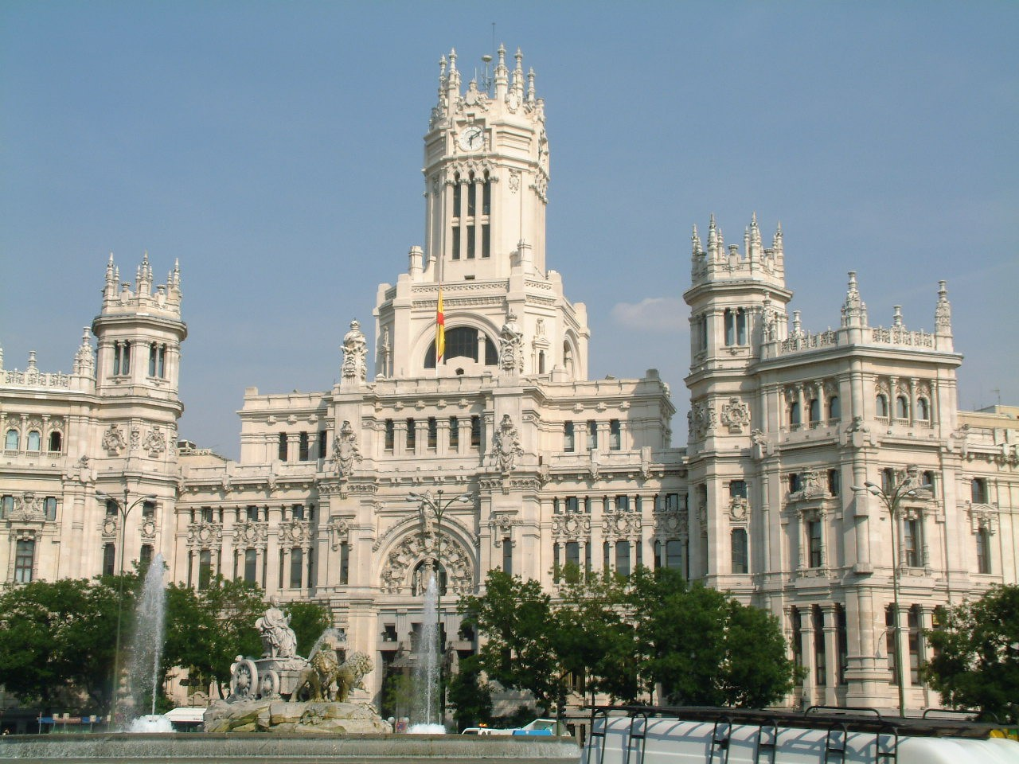
Испания

Slide 13
Представление региона Южная Европа
1. Горы занимают в этом регионе 75% территории.
2.В состав региона входит восемь стран и одна зависимая территория.
3.Почти все страны региона находятся на полуостровах и островах Средиземного моря.

Slide 14
Испания
Представление страны: 1.Средняя температура июля +27С, января -1С, более половины территории страны занимает степь с малоплодородными почвами и бедной растительностью.
2. В этой многонациональной католической стране, наряду с официальным языком, отдельных областях существует вторые официальные языки.
3. Крупнейшие города этой страны- Мадрид и Барселона.

Slide 15
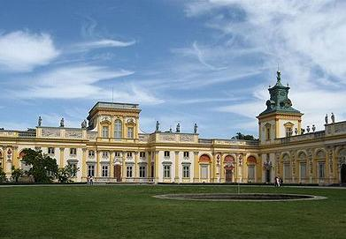
Польша

Slide 16
Представление региона Центральная Европа
Представление региона:
1. Климат на большой территории региона умеренно- континентальный, природа было разнообразна, в конце XX столетия здесь создано много национальных парков и других природоохранных территорий.
2. В последние 15 лет для многих стран региона характерен отрицательный прирост.
3. Число стран региона значительно увеличилось в результате распада некоторых государств.

Slide 17
Польша
Представление страны: 1. На севере страны преобладают низменности, в центре и на севере- возвышенности, только крайний север и северо-запад заняты живописными горами.
2. В этой стране проживает около 300 тысяч украинцев, а в Украине живет около 200 тысяч представителей коренной национальности этого государства.
3. Один из известнейших писателей этой страны и всего мира- Адам Мицкевич, его произведения проникнуты горячей любовью к стране, ее природе и людям, полны переживаний за их будущее.

Slide 18
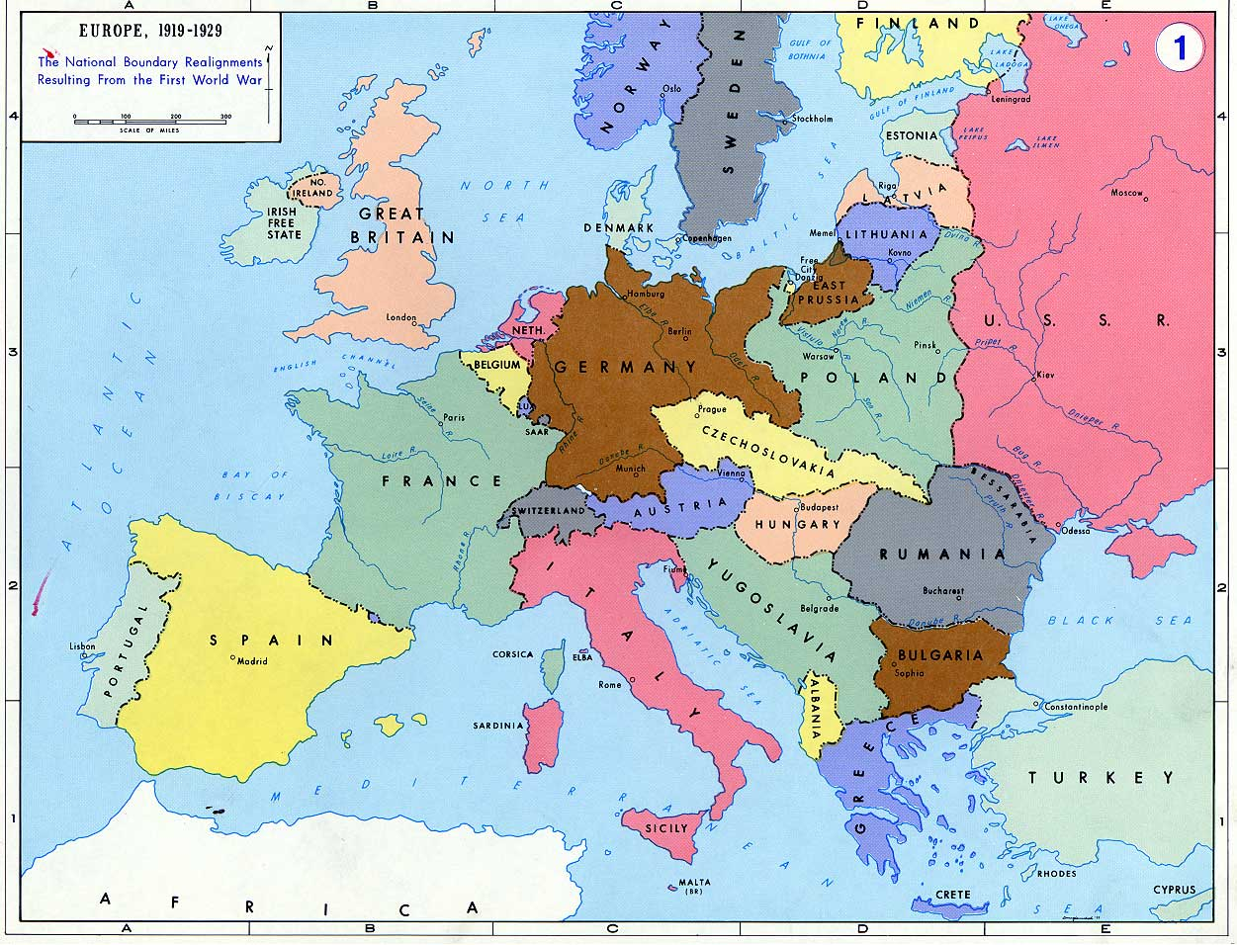
2 этап Пресс-конференция (в вопросах)

Slide 19
1. Каковы особенности национального состава стран Западной Европы? 2. Существует ли закономерности в размещении населения? 3. Каковы особенности размещения населения Центральной и Восточной Европы? 4. Расскажите о размещении населении Германии? 5. Когда произошло разделение христианства? Каковы особенности и география основных ветвей этой религии?

Slide 20
6. Расскажите о религиозном составе населения Европы. 7. Сегодня средняя продолжительность жизни в Западной Европе превышает 75 лет. А каков был этот показатель 300-400 лет назад? 8. Что такое демографический взрыв и демографический переход? 9. Что характерно для первого типа воспроизводства населения?

Slide 21
10. Каковы особенности демографической ситуации в Польше? 11. Почему в европейских странах низкая рождаемость? 12. Как будет изменяться численность населения Европы в Будущем? 13. Каковы особенности возрастной структуры стран Южной Европы? 14. Кто относится к безработным? Каков уровень безработицы в европейских странах?

Slide 22
15. Германия традиционно принимает много иммигрантов. Сколько всего их проживает в этой стране? 16. Что такое урбанизация? 17. Насколько мы знаем, в Германии процесс урбанизации имеет свои особенности, расскажите о них. 18. Что вы можете сказать об урбанизации в странах Северной Европы?

Slide 23
Подведение итогов пресс-конференции

